Slide 1
Térségi vetélkedő a forradalom és szabadságharc 170. és Arany János születésének 200. évfordulója alkalmából
2018.március 20.

Slide 2
A verseny
Komplex reformkori csapatverseny a térség iskoláiból 4 fős, 7-8. osztályos csapatok (összesen 9 csapat).
Előzmény: A tavalyi reformkori csapatversenyünk
A verseny célja: a résztvevő tanulók játékos csapatversenyben ismerjék meg a forradalom és szabadságharc történelmét, irodalmát, művészeti-, kulturális kincseit, jelentős személyiségeit
A verseny formája:
egy levelezős forduló
egy helyszíni csapatverseny
Szponzorok

Slide 3
Csapatok
 | Csapatnév | Iskola
1. | Brit tudósok | Esztergomi Babits Mihály Általános Iskola
2. | Dzsentrik | Tarjáni Német Nemzetiségi Általános Iskola 8. osztály
3. | Huszárok | Árpád Gimnázium
4. | Nemzetőrök | Kodály Zoltán Általános Iskola
5. | Somlói huszárleányok | Vértessomlói Nemzetiségi Általános Iskola
6. | Szalagrózsa | Tarjáni Német Nemzetiségi Általános Iskola 7. osztály
7. | TOBORZÓK 4.0 | Dózsa György Sportiskola
8. | Tollforgatók | Árpád Gimnázium
9. | Történ-Észek | Dózsakerti Váci Mihály Ált. Isk. Tatabánya

Slide 4
Az 1. forduló feladatai beküldési határidő: 2018. január 22.
Katonatoborzó beszéd készítése
Értékelés: tartalom, ötletesség, grafikai megoldások, esztétikum, nyelvhelyesség… stb. alapján (30 pont)
„Betűrács” megfejtés (36 pont)
Képek, festmények megfejtés (33 pont)
A szabadságharc vértanúi (28 pont)
A verseny állása: eredmenyek.xlsx

Slide 5
A csapatok bemutatkozása, hozott feladatok (5 perc/csapat)
A csapatok sorrendben bemutatkoznak:
- csapatnév, tagok, iskola, felkészítő tanár (sorszám húzás)
1. Katonatoborzó beszéd bemutatása (már pontozott)
5. A huszárruházat megjelenítése (tabló- vagy montázskészítés, vagy beöltözés (20 pont)
6. Arany János: Nemzetőr-dal bemutatása (a csapatból 1 versenyző) (10 pont)
7. Egy szabadságharcos hadjárat bemutatása (térkép/makett/ terepasztal) (25 pont)
8. Szabadságharcos zászló készítése (18 pont)

Slide 6
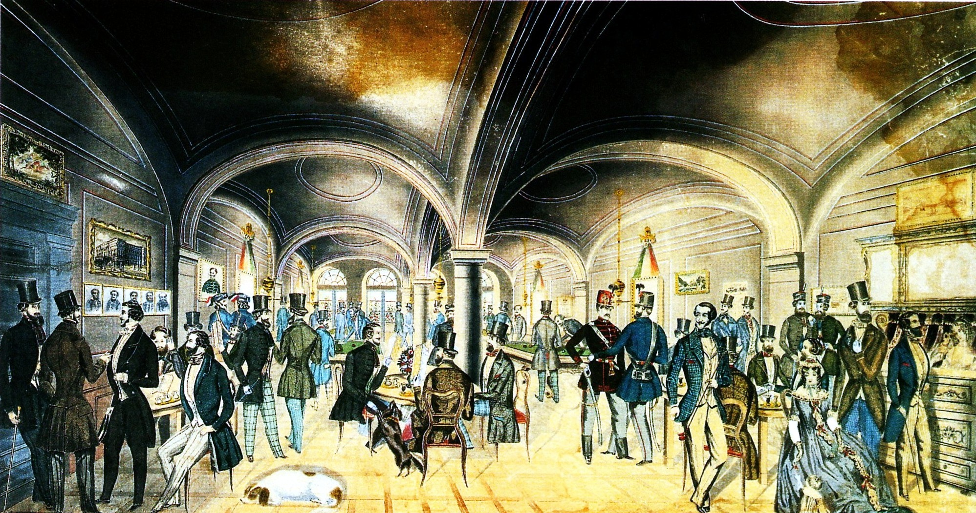
10 perc szünet, a verseny állása:eredmenyek.xlsx

Slide 7
9-10. feladat (4 perc)
9. A 12 pont kiegészítése és sorrendbe rakása (12 pont)
Kokárdakészítés helyben, időre, kapott anyagból (9 pont) (Közben: Nézzetek utána eredetének! Használhatjátok a telefonjaitokat!)

Slide 8
Egészítsétek ki a 12 pontot! (12 pont, 4 perc)
Mit kiván a magyar nemzet.
Legyen béke, ……………………………. és egyetértés.
Kivánjuk a’ sajtó szabadságát, ……………………………..eltörlését.
Felelős ………………………………………………Buda-Pesten.
Évenkinti …………………………………………. Pesten.
Törvény előtti ……………………………………. polgári és vallási tekintetben.
Nemzeti ………………………………………
…………………………. teherviselés.
Urbéri viszonyok ……………………………………………………….
Esküdtszék, képviselet ……………………………………….. alapján.
Nemzeti ……………….
A’ ………………………………………….esküdjék meg az alkotmányra, magyar katonáinkat ne vigyék külföldre,
a’ külföldieket vigyék el tőlünk.
11. A’ politikai status………………………….. szabadon bocsáttassanak.
12. Unio Erdéllyel.
Egyenlőség, szabadság, testvériség!

Slide 9
Kokárdakészítés (9 pont) (4 perc)
Petőfi nagy napjának a jelképe, a háromszínű magyar kokárda.
„ki hazafinak tartja magát nemzeti szín pántlikábul rósát visel, mely pántlika zöld, veres és fejérszínű tarka” Csóka Péter öccséhez, 1848. március 21., V. Waldapfel Eszter: A forradalom és szabadságharc levelestára
Készítsetek kokárdát az asztalotokon található anyagok felhasználásával!
Nézzetek utána az eredetének! Használhatjátok telefonjaitokat.

Slide 10
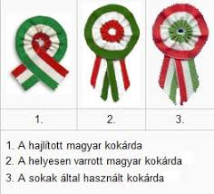
eredetileg főúri ruhadísz (rózsa)
a francia forradalom idején használták a kalapjukon
A magyar hagyomány szerint a pesti radikális ifjúság vezérei,
Petőfi Sándor és Jókai Mór szerelmeiktől,
Szendrey Júliától, illetve Laborfalvi Rózától kaptak nemzetiszínű kokárdát
a forradalom estéjén.
A francia kokárdától eltérően nem kalapra tűzték,
hanem a kabát hajtókájára vagy mellrészére a szív felőli oldalon.

Slide 12
11. feladat: Jelenet eljátszása (márc. 15.) – húzás (10 pont, 4+2 perc/csapat= 22 perc)
A Pilvax kávéházban
Az egyetemeken
A Landerer nyomdánál
A Múzeum téren
A Városházán
A Helytartótanács előtt
Táncsics kiszabadítása
Bánk bán előadás a színházban
JOLLY JOKER – választhat bármelyik eseményből

Slide 13
Pilvax kávéház
Aznap korán reggel Petőfi Sándor a Pilvax kávéházba sietett, ahol az ifjak összegyűltek. Vasvári Pált és Bulyovszky Gyulát találta ott, Jókai Mór lakására hívta őket, ahol a 12 ponthoz proklamációt szerkesztettek. Petőfi 8 óra körül társaival a Pilvax-kávéházba ment, a kitűzött időre csak hatan jelentek meg (Petőfi, Jókai, Bulyovszky, Sebő, Gaál Ernő és Hamary Dániel). Itt Jókai felolvasta a 12 pontot és a proklamációt. Petőfi elszavalta a Nemzeti dalt.

Slide 14
Az egyetemeken
A Pilvaxból indultak el az előzetes megállapodás szerint először a jogi egyetemhez az Egyetem utcába. Annak udvarán már egy csapat tanuló várt rájuk s ott rögtön széket hoztak Petőfi és Jókai számára, itt Petőfi újból elszavalta előző éjjel írt költeményét, a Nemzeti dalt, Jókai pedig fölolvasta a 12 pontot. Innen az Újvilág utcai orvosi egyetemre mentek, itt is félbeszakították az egyetemi előadásokat és az előbbihez hasonlóképpen jártak el az udvaron, később pedig a mérnöki és bölcseleti kar hallgatói előtt; ugyanez történt az egyetemi téren is. Ekkor már nemcsak az ifjúság vette őket nagy tömegben körül, hanem az utcáról is nagy közönség csatlakozott hozzájuk, mely nőttön nőtt.

Slide 15
Landerer és Heckenast nyomdánál
Elhatároztatott, hogy a nép a proklamáció első pontját, a sajtószabadságot, saját önhatalmánál fogva teljesülésbe veendi, amit meg is tett, 10 óra után a siker és lelkesedés hatása alatt a tömeg Landerer és Heckenast könyvnyomdájához vonult a Hatvani utcába, itt a rend és béke fönntartása tekintetéből választmányi tagokul Petőfi Sándor, Vasvári Pál, Vidats János és Jókai Mór küldettek be. Landerer Lajos nyomdatulajdonost a kikiáltott tizenkét pontot tartalmazó program és Petőfi költeményének cenzúra nélküli kinyomatására szólították fel, ellenállásának esetén az el nem kerülhető kényszerítést helyezvén kilátásba.
Foglaljanak le egy sajtót –mondta Landerer Lajos nyomdatulajdonos.
"A nyomdatulajdonos engedett, és a kívánt iratok rögtön németre is lefordítva néhány pillanat múlva ezrével kerültek elő a gyorssajtó alól, melynek példányai egész délig osztattak ki a szakadó eső dacára szüntelen gyülekező közönségnek." Ezek voltak a szabad sajtó első termékei. Míg a nyomtatás tartott, Petőfi, Jókai, Vasvári, Egressy és Irányi beszédet intéztek a néphez. Ekkor Petőfi negyedszer szavalta el a Nemzeti dalt. Csak délfelé oszlottak el, megállapodva abban, hogy délután az államfogságban levő Táncsics Mihály kiszabadítására mennek Budára.

Slide 16
Népgyűlés a Múzeum téren
Délután 3 órakor a Múzeum téren népgyűlést tartottak és a Nemzeti dal és proklamáció példányait ezreivel osztogatták; innen a városházára mentek, a 12 pont elfogadását sürgetvén.

Slide 17
A Városházán
Az összegyűlt nép elhatározta, hogy a városházára indul, és ott a polgári kart és városi tanácsot az egyesülésre és kívánatai aláírására felszólítja. A tanácsterem megnyílt, a tanácsnak benyújtották a program pontjait, melyeket a tanácsjegyző tájékoztatása szerint elfogadtak. Ezután Holovics tanácsnok kívánt gondolkozási időt, hogy e pontok tanácskozás alá vétethessenek. Megcáfolta őt Rottenbiller Lipót alpolgármester, arra hivatkozván, hogy már egész délelőtt tanácskoztak efölött. Ezután szónokolt Nyáry Pál Pest megyei alispán és a pontokat pártolta, utána Klauzál Gábor, aki az 1. és 11. pontok rögtöni életbeléptetését is sürgette. A pontokat Szepessy Ferenc polgármester és a tanács tagjai aláírták, és Rottenbiller az ablakon át felmutatta a népnek.

Slide 18
A Helytartótanács előtt
Rögtön választottak egy rendre ügyelő választmányt, melynek Petőfi is tagja volt. A nép, ideiglenes választmányát a tanács és polgárság választmányával egyesítendőt kinevezve, kívánta, hogy Táncsics Mihály, aki sajtói állítólagos vétség miatt fogva van Budán – miután kimondatott, hogy cenzúrai törvények nálunk nincsenek, nem is voltak soha – szabadon bocsáttassék, és a censurale collegium rögtön mentessék fel hivatalától. E kívánata teljesítésére ½ 5 óra tájt átment Budára, s a hatósági épület udvarán zászlóalja köré gyűlve, állhatatosan állt jogai kívánatai mellett, míg választmánya által kijelentették: hogy a helytartótanács e három pontba egyezett bele: 1. Táncsics kiadatása, 2. a cenzúra eltörlése, 3. sajtóbíróságnak a nép közüli választatása; s egyúttal kimondta, hogy a katonaságot csak azon esetben fogja kirendelni: ha azzal maga a nép saját céljai rendes kivitelére kívánna rendelkezni.

Slide 19
Táncsics kiszabadítása
Zichy Ferenc, a helytartótanács elnöke, azonnal szabadon bocsátotta Táncsicsot, a nép önkezeivel vonta át kocsiját Budáról a Nemzeti Színház teréig, s bevonult a színházba.

Slide 20
A Bánk bán előadása a Nemzeti Színházban
E nap délutánján kívánta a nép a színházi aligazgató Bajza Józseftől, hogy a színházban e nap ünnepélyére teljes kivilágítás mellett a betiltott Bánk bán adassék elő. Bajza mondta, hogy szívesen tűzi műsorra. A színészek nemzeti színű kokárdákkal léptek ki a színpadra, Egressy Gábor a Nemzeti dalt szavalta, az énekkar énekelte hozzá a Himnuszt és Szózatot. A közönség nagy része óhajtotta, hogy Táncsics megjelenjen a színpadon, azonban értesülve annak gyengélkedő állapotáról, kívánatával felhagyott. Végül a Rákóczi-induló mellett oszlott el a nép. Az állandó választmány azonban reggelig együtt ült.

Slide 21
12. feladat: Történelmi feladatsor - a forradalom és a szabadságharc képeinek, eseményeinek párosítása, sorba rendezése (29 pont, 10 perc)
 | Csatlakoznak az egyetemisták a Pilvax-körhöz
 | A márciusi ifjak elindulnak a Pilvax kávéházból
 | A 12 pont és a Nemzeti dal kinyomtatása a cenzúra engedélye nélkül a Landerer-Heckenast Nyomdában
 | A Nemzeti Színház díszelőadása, a Bánk bán
 | Népgyűlés a Nemzeti Múzeum előtt
 | A pesti városházán csatlakozásra bírják a városvezetést
 | Bécsbe indul az országgyűlés küldöttsége, bízva abban, hogy a megrettent udvar enged kérésüknek
 | A budai várbörtönből kiszabadítják Táncsics Mihályt
 | Budán felkeresik a Helytartótanácsot: „A nagyméltóságú helytartótanács sápadt vala és reszketni méltóztatott és ötpercnyi tanácskozás után mindenbe beleegyezett”- Petőfi.

Slide 22
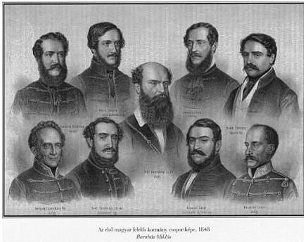
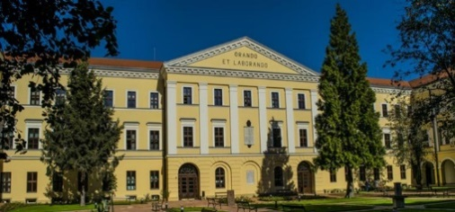
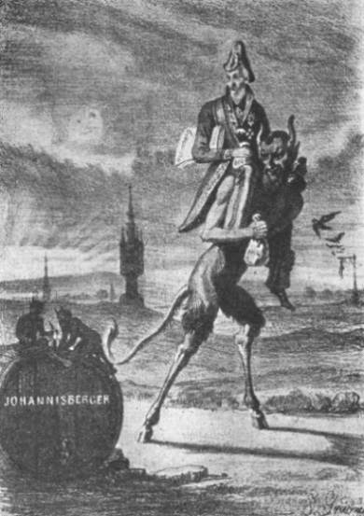
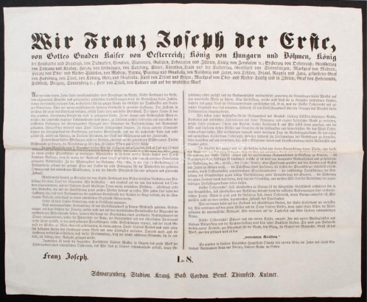
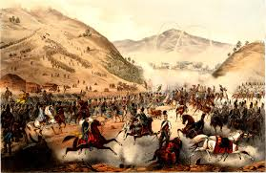
12. b feladat: Ragaszd be a hozzá illő helyre a képeket, töltsd ki az üresen hagyott helyeket! (20 pont, 10 perc)
12kepekesemenyek.docx

Slide 23
13. feladat: 48-as katonadalok – Activity (10 pont, 9 perc)
Mutogasd el!
Írd körül!
Énekeld el!

Slide 24
48-as katonadalok
A jó lovas katonának
A szép fényes katonának (Toborzó)
Föl-föl vitézek (Klapka induló)
Gábor Áron
Huszárgyerek
Kossuth Lajos azt üzente
Kossuth Lajos táborában
Most szép lenni katonának
Süvegemen nemzetiszín rózsa

Slide 25
14. feladat: Fotók alapján szénrajz készítése a korabeli Budapest épületeiről (10 pont)- húzás
14Reformkori épületek.docx
Magyar Tudományos Akadémia
Magyar Nemzeti Múzeum
Esztergomi Bazilika
Pesti Vigadó
Nemzeti Színház /régi/
Lánchíd
Balatonfüred Klotild–udvar
Balatonfüred Jókai-nyaraló
Nemzeti Casino

Slide 26
15. feladat: Történelmi személyek felismerése (karikatúrák)(10 pont, 9 perc együtt a rajzzal)
15karikatura.docx

Slide 27
16. Keresztrejtvény – Kit rejt a rejtvény? (10 pont, 4 perc)

Slide 28
Keresztrejtvény megoldás

Slide 29
A verseny végeredménye, jutalmak
eredmenyek.xlsx
1. hely: ebook olvasó
2. hely: 2 könyv
3. hely: 2 könyv
Nagy felfedezők - Utazás az ismeretlenbe
Minden résztvevő: könyvjutalom
50 tény, amit tudnod kell a találmányokról
Felkészítő tanárok: 2 db belépő a Tatabányai Tavaszi Fesztiválra, a Tatabányai Fúvószenekar koncertjére
Köszönjük a részvételeteket!

